Slide 1
互联网+智能气味传感器与食品安全应用系统
汇报人
刘子霖
指导老师
姚俊
学校
南昌理工学院
参赛组别
创意组
参赛类别
高教赛道

Slide 2
目录
智能气味传感器与食品安全应用系统
政策
项目分析
项目SWOT分析
项目内在分析
项目多维分析
项目过程分析
项目存在问题及解决方案
未来规划

Slide 3
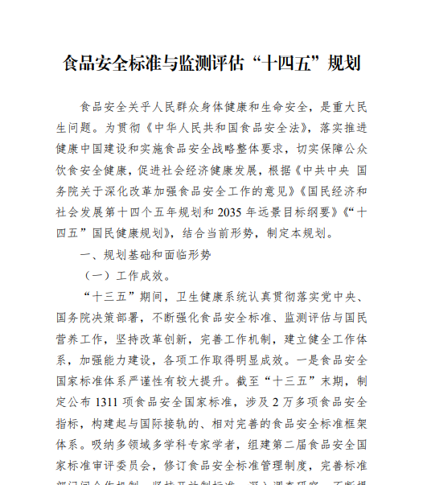
国家政策

Slide 4
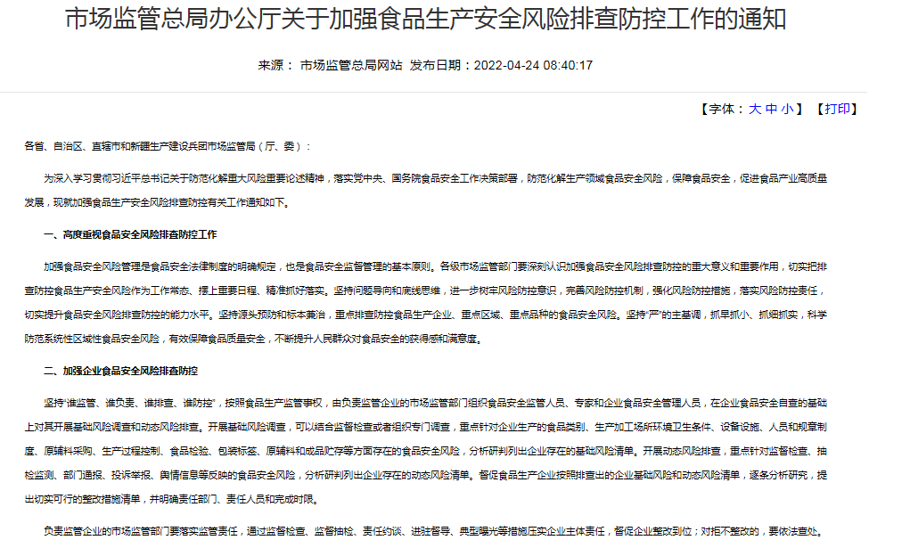
国家政策

Slide 5
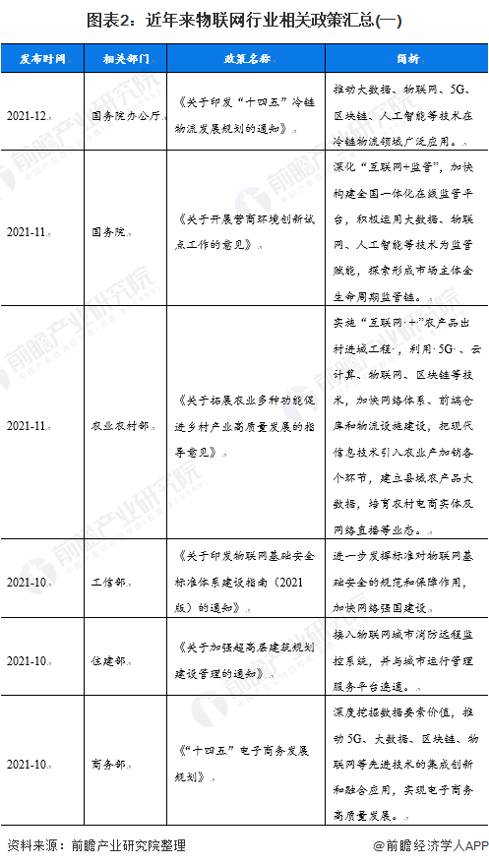
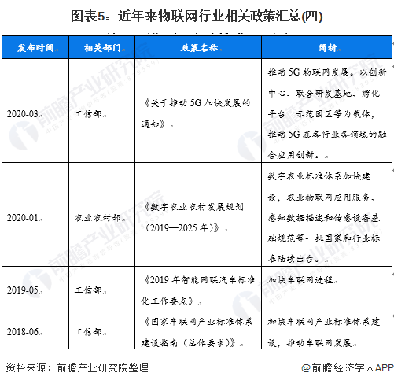
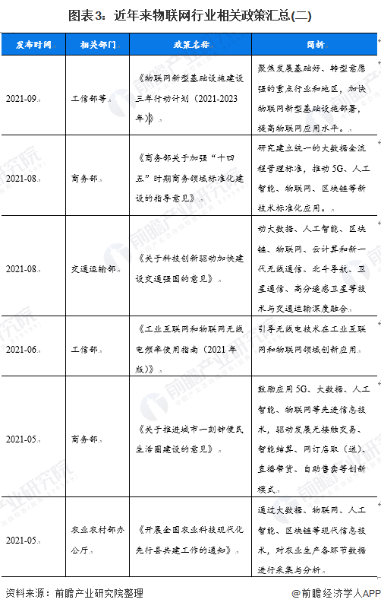
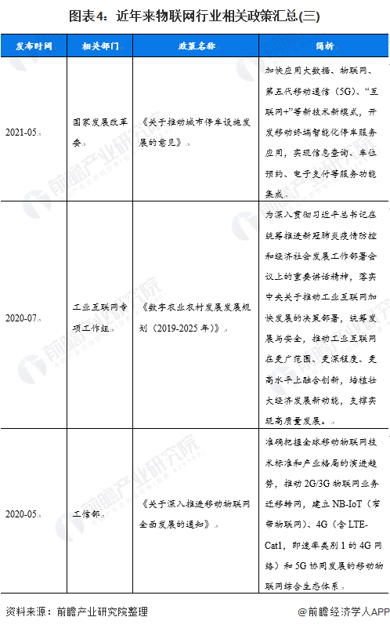
国家政策

Slide 6
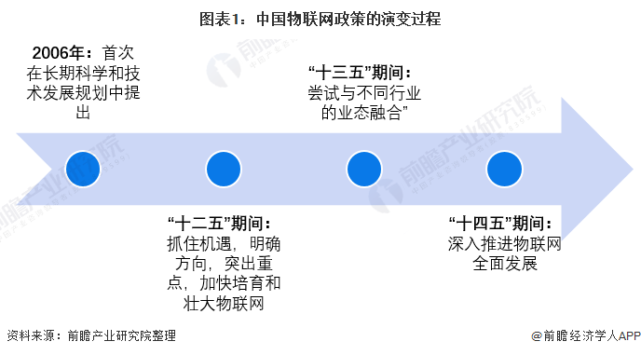
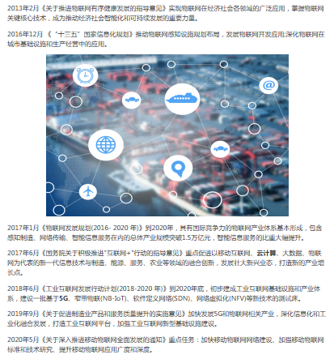
国家政策

Slide 7
国家政策
1. 优惠政策：政府可以针对该项目提供一定的优惠政策，如税收减免、创业补贴、低息贷款等，以降低项目的运营成本。
2. 资金扶持：政府可以提供一部分资金支持，用于项目的研发、生产、市场推广等方面。资金扶持的方式可以包括拨款、贷款贴息、项目资助等。
3. 技术合作与创新：政府可以鼓励与其他高校、科研院所的技术合作与创新，共同研发新型气味采集技术和数据传输技术，降低项目的研发成本。
4、智能制造与工业互联网：国家积极推动智能制造和工业互联网发展，鼓励企业利用互联网技术提高生产效率和产品质量。项目可与工业互联网相结合，为企业提供智能化解决方案，可能获得政策支持。
4. 人才支持：政府可以为项目提供人才支持，包括提供实习机会、举办技能培训班、提供人才引进政策等，帮助项目培养和引进所需的技术人才。
5.环保与绿色发展：政府倡导绿色发展，重视环境保护。项目在收集、处理和传输气味数据过程中可能涉及环保问题，如噪音、气味泄露等。政府部门可能提供相应的政策支持，以推动绿色产业发展。
6物联网与大数据：物联网和大数据技术在项目中具有重要作用，政府可能出台相关政策支持企业发展。例如，提供物联网和大数据产业园区优惠政策，支持企业建设物联网平台等。

Slide 8
国家政策
7.信息安全与隐私保护：随着物联网设备的普及，信息安全和隐私保护越来越受到关注。政府可能出台相关政策，为企业提供信息安全和隐私保护方面的支持，确保项目的合规性。
8.产学研一体化：政府鼓励产学研一体化发展，鼓励企业与高校、研究机构合作，共同开展技术创新。项目可与高校和研究机构合作，共同推进项目研发，从而获得政策支持。
5. 产业政策：政府可以出台相关的产业政策，支持与气味采集、数据传输等技术相关的产业发展，为项目提供更广阔的市场空间和发展机会。
6. 公共服务：政府可以提供公共服务支持，包括为项目提供市场调查、产品认证、政策咨询等服务，帮助项目更好地应对市场挑战。
7. 法律法规支持：政府可以加强对新型科技产业的法律法规支持，为项目提供法律保障，确保项目的合规运营。
通过以上国家政策的支持，可以为项目的发展提供强有力的支持，降低项目的风险，提高项目的成功率。

Slide 9
项目分析
一、项目背景
随着网络外卖行业的快速发展，消费者对于菜品的味道和口感有了更高的要求。然而，由于外卖包装等因素的限制，消费者在食用前无法直接闻到菜品的气味，这在一定程度上影响了消费者的用餐体验。为了解决这一问题，我们开发了一款智能气味传感器，可以通过互联网将获取到的气味数据传输到用户设备，从而实现远程闻菜的功能。
二、项目前景
1. 市场需求：随着网络外卖行业的发展，消费者对于美食的需求越来越高。远程闻菜功能将极大地满足消费者对于美食的好奇心和渴望，为消费者提供更加丰富的用餐体验。此外，本项目还可以应用于餐厅、酒店等场所，为消费者提供更加个性化的服务。
2. 政策支持：国家政策鼓励食品行业的创新与发展，为项目提供有利的政策环境。
3. 技术前景：
. 气味采集与控制技术：随着传感器技术的发展，气体传感器的灵敏度和分辨率得到显著提高。项目中采用的气味采集技术和控制技术有望进一步优化，实现更高的精度和稳定性。
. 物联网与大数据：项目中的物联网技术和大数据分析技术在未来几年内将继续发展，为项目提供更强大的技术支撑。通过不断升级技术，项目可以更好地满足用户需求，提高市场竞争力。

Slide 10
4. 强竞争力：
. 技术创新：项目采用独特的气味采集和控制技术，具有一定的技术创新优势。这将使项目在市场竞争中具备一定的技术领先地位。
. 用户体验：项目可以实现远程闻菜功能，为用户提供更真实的食物味道体验。这将有助于提高用户满意度，增强用户粘性，提高项目的市场竞争力。产品具有较高的市场竞争力，有望成为行业领导者。
本项目具有较大的市场需求和潜在利润空间，随着医疗科技的不断发展和人工智能的应用及其所融合的人工智能、物联网、云计算等高科技将成为医药行业发展的新趋势，项目前景广阔，商业应用前景可观。
产品服务前景：
通过为消费者提供独特的用餐体验，项目产品具有较高的市场需求和盈利潜力。随着产品的推广和市场的拓展，预期项目的市场份额将逐步提高。

Slide 11
项目优势
1. 技术创新：项目采用了独特的气味采集和控制技术，在气味识别和传输方面具有创新性。这将使项目在市场中具有一定的技术领先地位，有助于提高产品的竞争力。
2. 用户体验：项目可以实现远程闻菜功能，为用户提供更真实的食物味道体验。这种新颖的用户体验将提高用户的满意度和忠诚度，从而为项目带来更多的用户。
3. 市场需求：随着网络外卖行业的快速发展，远程闻菜功能具有较大的市场需求。项目可以满足这一市场需求，为用户提供独特的用餐体验，从而在竞争激烈的市场中脱颖而出。
4. 便捷性：用户可以通过手机等设备随时随地体验远程闻菜功能，无需靠近食物即可品尝食物的味道。这种便捷性将使项目在用户中更受欢迎。
5. 环保性：与传统的菜品试吃方式相比，远程闻菜功能不需要消耗额外的食材和人力资源。这有助于节省资源，降低成本，提高环保性。
6. 可扩展性：项目具有较强的可扩展性，可以与其他智能家居设备、健康管理平台等相结合，提供更多的增值服务。这将为项目带来更多的发展机会和盈利空间。
7. 成本优势：相比于传统的试吃方式，远程闻菜功能可以降低成本，提高效率。这将使项目在市场竞争中具有更强的成本优势。
8. 用户友好：系统界面直观，操作简便，易于推广。
9. 服务体系完善：提供系统培训、技术支持和售后服务，确保系统的有效运行。

Slide 12
SWOT分析
1. 优势：项目具有创新性，能够满足消费者的需求，提供独特的用餐体验。此外，本项目还可以为餐厅、酒店等场所提供个性化的服务，提高客户满意度。
2. 劣势：项目初期投入较大，需要进行大量的技术研发和市场推广工作。此外，市场竞争激烈，需要不断创新和改进产品，才能在市场中脱颖而出。
3. 机会：随着网络外卖行业的快速发展，远程闻菜功能将成为一种新的商业模式，为项目提供更多的市场机会。
4. 威胁：市场竞争激烈，需要不断创新和改进产品，才能在市场中脱颖而出。此外，技术研发和市场推广工作具有一定的风险，需要做好应对措施。

Slide 13
财务分析
财务分析
该项目初步投资较大，然而，市场竞争激烈，如何进行有效的市场策略和精细的财务计划，是影响财务运作的重要因素。财务分析：
本项目的开发和研发费用相对较高，但相应的市场需求大，随着销售额增加，投资成本可以逐步回收，潜在回报丰厚。需要相应财务预算和策划，确保项目的可持续性发展。
1. 短期收入来源：设备销售、设备租赁和服务订阅费用。
2. 中期收入来源：扩大市场份额和提高服务收入。
3. 长期收入来源：数据分析服务、广告投放和其他增值服务。

Slide 14
策略分析
产品策略：
1. 定价策略：根据产品成本、市场竞争状况和消费者需求，制定合理的定价策略。
2. 促销策略：通过线上线下的宣传和推广活动，提高产品知名度和市场份额。
3. 服务策略：提供优质的客户服务，满足消费者的需求和期望。
定价策略：根据产品成本、市场竞争状况和消费者需求，初步定价为每台设备 ¥2,000，每次远程闻菜服务 ¥20。随着市场竞争和成本的变化，可以根据实际情况调整价格策略。
促销策略：
1. 免费试吃活动：在部分餐厅举办免费试吃活动，让消费者亲自体验产品的效果，提高产品口碑。
2. 优惠促销：通过打折、满减等促销活动，吸引消费者购买产品。
3. 用户评价：鼓励用户在应用程序中留下评价，帮助我们了解产品的优缺点，持续改进产品。

Slide 15
经费预算
经费预算
根据各个环节的需求，制定详细的经费预算，以保证整个项目顺利进行。经费预算：
本项目的经费预算需要根据技术研发、市场推广等因素进行合理预算。
具体经费支出预算
1. 高灵敏度气味传感器：¥10,000
2. 高速数据传输设备：¥15,000
3. 用户设备控制设备：¥20,000
流动资产明细：
1. 初始启动资金：¥100,000
2. 应收账款：预计可收到一部分外卖平台的预定款项。
具体资金筹备
1. 研发资金：自有资金、政府补贴、银行贷款或风险投资。
2. 市场推广资金：自有资金、合作伙伴支持、银行贷款或风险投资。
3. 服务团队建设资金：自有资金、社会招聘、政府补贴。
4. 杂费资金：自有资金、银行贷款或风险投资。

Slide 16
利润预计
项目初期可能会产生一定的亏损，主要是由于研发成本和市场推广费用。随着产品的销售，预计在项目的第二年开始盈利，预期在第三年能达到一定的利润水平。

Slide 17
目标用户分析
本项目的目标市场包括网络外卖平台、餐厅、酒店等场所，以及广大的消费者群体。通过产品的推广和宣传，逐步扩大市场份额，实现项目的商业价值。
我们的服务目标用户主要包括以下几类人群：
1. 网络外卖平台用户：这部分用户是远程闻菜功能的主要使用群体。他们可以在等待外卖送达的过程中，使用远程闻菜功能，提前感受美食的香味，提高等待过程中的用户体验。
2. 餐厅和酒店用户：这部分用户包括餐厅和酒店的工作人员和客人。工作人员可以使用远程闻菜功能，提高菜品的制作效率和质量。客人可以在用餐前，通过远程闻菜功能，了解菜品的口味和特点，提高用餐体验。
3. 普通消费者：这部分用户可能是对美食有一定好奇心和追求的消费者。他们可能会在家中尝试使用远程闻菜功能，享受美食带来的乐趣。

Slide 18
风险分析
1. 技术风险：技术风险可能来自于项目技术的不成熟、技术难题难以解决、设备性能，算法准确性、技术更新换代快等方面。
2.管理风险
. 团队协作：团队成员间的沟通和协作可能出现问题。
. 进度控制：项目进度可能受到团队成员、技术难题等因素的影响。
3. 资产风险
. 设备研发失败的风险。
. 市场推广不成功的风险。
. 技术泄露的风险。
. 设备在复杂环境下的性能稳定性。
. 用户数据的安全性和隐私保护。
. 固定资产风险：固定资产可能因市场变化、技术更新等因素而贬值或失效。
. 流动资产风险：流动资产可能因市场波动、资金短缺等因素而无法正常周转。
4. 市场风险：市场风险可能来自于市场需求不稳定、竞争激烈、市场推广难度大等方面。
5. 财务风险：财务风险可能来自于投资回报周期长、成本控制不当、财务管理不善等方面。
6. 法律法规风险：法律法规风险可能来自于违反相关法律法规、政策变动等方面。
7. 破产对策
. 建立风险应对机制，定期进行财务风险评估。
. 建立良好的客户关系，提高客户的满意度和忠诚度，降低客户流失风险。
. 建立多元化的销售渠道，降低对单一渠道的依赖。

Slide 19
核心技术优势
1. 气味识别技术：项目采用先进的气味识别技术，能够准确地捕捉到食物的气味特征，并将其转换为数字化信息，实现远程闻菜功能。
2. 物联网技术：项目利用物联网技术，将气味数据传输至用户设备，实现远程闻菜功能。这种实时传输技术能够保证用户在任何地点都能够获取到食物的气味信息。
3. 大数据和人工智能：项目运用大数据和人工智能技术对气味信息进行分析和处理，实现对气味特征的深入理解和挖掘。同时，基于用户反馈和行为数据，不断优化算法和功能，提供更精准的气味信息和服务。
4. 高保真模拟：项目采用高保真模拟技术，能够高度还原食物的气味特征，为用户带来更为真实和沉浸式的体验。
5. 低功耗与网络稳定性：项目采用低功耗技术和稳定的网络连接，保证气味数据的实时传输和接收，提高用户体验的满意度。
通过以上核心技术优势，项目能够在远程闻菜功能方面表现出色，为用户带来独特的用餐体验和便捷的服务。同时，项目也将在技术创新和市场竞争中具有较强的竞争力。
需要的技术
人工智能、物联网、云计算、物流管理和数据挖掘技术等。

Slide 20
多维分析
1. 社会价值：
- 提高生活品质：项目提供的远程闻菜功能可以帮助人们更好地了解食物的味道，从而提高生活品质。尤其对于有特殊需求的人群，如孕妇、老人、有过敏症状的人等，远程闻菜功能可以让他们在远离食物的情况下了解食物的特点，有助于做出更好的膳食选择。
- 环保与健康：与传统试吃方式相比，远程闻菜功能可以降低食材浪费，节约资源，有利于环境保护。此外，通过了解食物的味道和特点，人们可以更好地进行合理膳食，促进健康生活。
2. 创新维度：
- 技术创新：项目采用了多种先进的技术，如气味识别技术、物联网技术、大数据和人工智能等，为用户提供了全新的远程闻菜功能。这种技术创新使得项目在市场上具有较强的竞争力。
- 商业模式创新：项目通过远程闻菜功能，提供了一种新颖的商业模式，满足了用户的特殊需求。与传统的食品试吃服务相比，远程闻菜功能具有更高的便捷性和成本效益。
3. 教育维度：
- 教育普及：项目可以作为一种创新的教育手段，帮助人们更好地了解食物的味道和特点。对于学校、餐厅等场所，可以通过该功能向学生、顾客展示食物的特点，提高他们的饮食文化素养。
- 健康饮食教育：通过远程闻菜功能，用户可以了解食物的营养成分、口感等信息，有助于养成健康的饮食习惯。这对于推广健康饮食观念具有积极意义。
综上所述，远程闻菜功能的项目在社会价值、创新维度和教育维度上具有一定的优势。在实施过程中，项目应注重社会价值的实现，同时不断优化技术和服务，以提高创新维度和教育维度的价值。。

Slide 21
团队分工
1. 项目经理：负责整个项目的规划、执行和监控，确保项目按照预定的时间表、预算和质量要求完成。
2. 产品经理：负责产品的策划、设计和优化，与技术团队协作制定产品需求和功能规格，并确保产品符合市场需求和用户期望。
3.技术团队：负责项目的技术开发和维护，包括软件开发、硬件开发、物联网设备研发、气味采集和控制技术等。
a. 嵌入式气体信息系统研究开发：负责气味识别算法的研究与实现及采集设备的设计、气味处理和输出模块的系统开发；
b. 设备连接研究：负责通过局域网采用BLF技术将设备与手机端连接控制
c. 用户界面设计：负责用户交互界面的设计与开发；
d. 系统测试与调试：负责整个系统的测试与调试。
4. 系统集成与测试团队：负责将气味分析设备、识别算法整合到一个系统中，进行系统集成与测试。
5. 市场推广与合作团队：负责产品的市场推广、合作伙伴关系建立与维护，以及收集用户反馈。

Slide 22
项目进度安排
5、进度安排：
1. 第一周：搜集相关资料，了解气体识别技术的发展和应用、采购必要研究设备；
2. 第二周：研究气味识别算法，选择合适的机器学习或深度学习框架；
3. 第三周：设计气味采集设备，包括传感器、收集器等；
4. 第四周：开发气味处理和输出模块，实现气味信息的压缩、传输和解压；
5. 第五周：联网（局域网/蓝牙）将数据通过手机端控制
5. 第六周：设计用户交互界面，模拟实现菜品气味数据的展示和控制功能；
6. 第七周：构建气味数据数据库，用于系统的训练和优化；
7. 第八周：调试和优化系统，进行功能测试；
8. 第九周：撰写项目报告，提交成果。

Slide 23
首要研究目标及内容
一、首要研究目标及内容
1. 研究目标：在预算范围内，开发出具备气味分析和摄像识别功能的智能诊断设备，以及能够自动识别和分析药材功效的系统。
2. 第一期研究内容：
1. 简易气味采集设备原型：
a. 选择适合的气味传感器；（测试气体为氨气）； b. 制作简单的设备支架和安装配件；
c. 完成设备的基本安装和调试。
可交付成果：简易气味采集设备

Slide 24
研究技术路线
三、研究技术路线
第一期项目研究技术路线：
1. 研究气味识别算法，选择合适的机器学习或深度学习框架；
2. 设计气味采集设备，包括传感器、收集器等；
3. 开发气味处理和输出模块，实现气味信息的压缩、传输和解压；
4. 设计用户交互界面，实现菜品气味数据的展示和控制功能；
5. 构建气味数据数据库，用于系统的训练和优化。

Slide 25
项目产品服务特色
1. 实时远程闻菜功能：通过物联网技术和气味采集设备，用户可以实时远程获取食物的气味信息，实现远程闻菜功能。
2. 精准气味识别和传递：项目采用先进的气味识别和传递技术，能够准确地捕捉和传递食物的气味特征，为用户提供更为真实和沉浸式的体验。
3. 个性化推荐：基于用户的口味和偏好，项目可以为用户提供个性化的食物推荐，帮助用户找到符合自己口味的美食。
4. 多元化服务：项目不仅提供远程闻菜功能，还可以根据用户的需求，提供食物搭配建议、营养分析等多元化的服务，帮助用户实现健康饮食。
5. 用户友好界面：项目采用用户友好的界面设计，提供简洁明了的操作流程和直观的交互体验，使用户能够轻松上手。
6. 可拓展性：项目具备一定的可拓展性，可以与其他智能家居设备、健康管理平台等相结合，提供更多的增值服务。
7. 环保和资源节约：与传统的试吃方式相比，远程闻菜功能可以降低食材浪费，节约资源，有利于环境保护。
同时，这种监听气味的技术也具有广泛的应用前景，比如在香水香味判别、VR等领域都可以发挥作用。

Slide 26
目前存在的问题
1. 技术难题：虽然项目采用了一些先进的技术，但在实际应用中仍可能遇到一些技术难题，如气味识别的准确性、气味信息的稳定传输等。
2. 市场竞争：随着科技的进步，类似的产品和服务可能会涌现，导致市场竞争加剧。项目需要不断优化产品和服务，以保持市场竞争力。
3. 用户接受度：虽然远程闻菜功能有一定的市场需求，但并非所有用户都能接受这种新颖的服务方式。项目需要在市场推广过程中，积极了解用户需求，提高用户接受度。
4. 成本问题：项目在研发、设备购置、运营等方面需要投入一定的成本。如何在保证产品和服务质量的前提下，降低成本，是项目面临的一个挑战。
5. 法律法规风险：项目需要遵守相关的法律法规，如数据保护、隐私权等。在项目实施过程中，项目团队需要密切关注相关法律法规的更新和变化，确保项目合法合规。
6. 安全问题：项目涉及用户的个人信息和敏感数据，需要确保数据的安全性和隐私保护。项目团队需要采取有效的安全措施，防止数据泄露和其他安全风险。
7. 设备与网络稳定性：项目依赖于物联网设备和网络连接。在实际应用中，设备和网络可能会出现故障，影响用户体验。项目需要加强设备和网络的维护和管理，确保用户体验不受影响。

Slide 27
解决方案
1. 技术难题：加强技术研发和合作，采用先进的技术，如深度学习、大数据分析等，提高气味识别的准确性和信息传输的稳定性。与高校、科研机构等合作，共同攻克技术难题。
2. 市场竞争：保持敏锐的市场洞察能力，关注竞争对手的动态，不断优化产品和服务，提高竞争力。加强市场推广，提高品牌知名度和用户认可度。
3. 用户接受度：深入了解用户需求，提供定制化的产品和服务，提高用户体验。同时，积极与用户互动，收集用户反馈，以便对产品和服务进行持续优化。
4. 成本问题：通过优化项目管理和运营，降低成本。例如，采用云计算等技术，降低硬件设备的投入；采用高效的物流和供应链管理，降低物流成本。
5. 法律法规风险：加强法律法规意识，建立完善的合规管理体系。确保项目在合法合规的前提下进行。与法律专业人士合作，及时了解法律法规的更新和变化。
6. 安全问题：建立健全的数据安全和隐私保护机制，采用加密技术、访问控制等措施，防止数据泄露和其他安全风险。同时，加强设备和网络的维护和管理，确保用户数据的安全。
7. 设备与网络稳定性：加强设备的维护和管理，确保设备性能和稳定性。与网络提供商合作，提高网络质量和稳定性，降低故障风险。

Slide 28
未来规划
1. 技术研发：
- 继续关注先进技术的发展，如人工智能、深度学习、物联网技术等，以提高项目的技术领先地位。
- 投入更多资源进行技术研发，例如聘请更多专业的技术人员，与高校和科研机构建立合作关系，共同开展技术研究。
2. 产品和服务优化：
- 根据用户反馈，对产品和服务进行持续优化，提高用户满意度。
- 扩大产品线，提供更多与食品相关的功能和服务，如食物评价、食材推荐等。
3. 市场拓展：
- 在国内市场站稳脚跟后，积极拓展国际市场，将产品和服务推向全球。
- 与各类企业和餐饮机构合作，扩大项目的市场份额和影响力。
4. 品牌建设和市场推广：
- 建立完善的品牌形象和宣传策略，提高品牌知名度和美誉度。
- 运用多种营销渠道和手段，如社交媒体、广告、活动等，提高项目的市场认知度和吸引力。

Slide 29
5. 数据分析和运营管理：
- 加强数据分析能力，对用户行为、产品数据等进行深入分析，以优化产品和服务，提升用户体验。
- 优化运营管理，降低成本，提高效率。
6. 人才培养和团队建设：
- 加强人才培养和团队建设，招聘和培养更多专业的技术、市场和管理人才。
- 建立完善的员工培训和激励机制，提高团队的凝聚力和执行力。
7. 社会责任和可持续发展：
- 关注社会责任，积极参与公益活动，为社会和环境做出贡献。
- 采用环保材料和生产方式，降低项目对环境的影响。

Slide 30
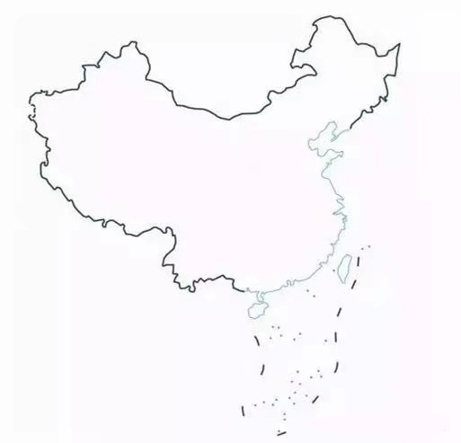
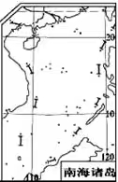

Slide 32
感谢聆听！
XX队
@PPT制作：XX
@文稿制作：XX
XX

